Slide 1
Шейкерная сортировка

Slide 2
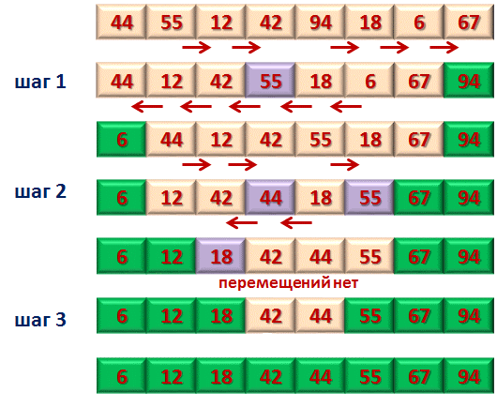
Принцип работы
Массив просматривается поочередно справа налево и слева направо. Просмотр массива осуществляется до тех пор, пока все элементы не встанут в порядке возрастания (убывания). Количество просмотров элементов массива определяется моментом упорядочивания его элементов.

Slide 3
Сложность шейкер-сортировки
Лучший случай | Средний случай | Наихудший случай
O(n) | O(n²) | O(n²)

Slide 4
Где используется
Используется в основном в обучении

Slide 5
Вывод
Данный алгоритм является немного улучшенным видом сортировки пузырьком и особенного назначения не имеет, разве что только в учебных целях и простых задачах

